Slide 2
Bijmaaien, Conserveringswerken, Meubilair

Slide 3

Even voorstellen
Lars Birkholz,
kenniswerker team RAW-Toepassing

Slide 4
Onderwerpen
51 Groenvoorzieningen: Bijmaaien
56 Conserveringswerken
72 Meubilair

Slide 5
51 Groenvoorzieningen: bijmaaien
Maaien bij bomen en obstakels term: bijmaaien
Afzonderlijke bepaling voor bijmaaien
Eisen gelijk aan maaien
Term ‘bijmaaien’ vervalt

Slide 6
51 Groenvoorzieningen: uitgangspunten
Niet maaien rondom bomen en rondom of langs obstakels, tenzij in bestek vermeld
Afzonderlijke resultaatsverplichting voor:
  - maaien rondom bomen (stuks)
  - maaien rondom (punt-)obstakels (stuks)
  - maaien langs (lijn-)obstakels (m)
Afzonderlijke resultaatsverplichtingen voor:
  - beheersen grashoogte rondom bomen (week)
  - beheersen grashoogte rondom (punt-)obstakels (week)
  - beheersen grashoogte langs (lijn-)obstakels (week)
Notes:
Begrenzing van perceel kan je niet rondom, muren, gebouwen, kantoplsuitingen
Bij obstakels op de begrenzing van een perceel gelden in beginsel dezelfde eisen als bij een obstakel binnen een perceel
KOR 2023, definitie; obstakel op de rand van een perceel kan alleen langs en niet rondom worden gemaaid

Slide 7
51 Groenvoorzieningen: uitgangspunten
Definitie obstakel uit de KOR 2023 overgenomen
Vaststellen punt- en lijnobstakels wordt de BGT-classificatie overgenomen
Maaien:
  afzonderlijke resultaatsverplichtingen vermelden o.a. aantal bomen, aantal puntobstakels of aantal strekkende meters lijnobstakels
  deficode voor uitsluiten maaien onder kroonprojectie
  Deficode bij maaien langs lijnobstakel aan 1 of 2 zijde(n)
Informatie aanwezigheid bomen en obstakels: aanwijzingstekst
Afzonderlijke resultaatsverplichting voor maaien onder kroonprojectie
Notes:
Basisregistratie Grootschalige Topografie Gegevenscatalogus IMGeo
Voor aannemer altijd van belang om aanwezigheid te weten = kostenbepalend
Maaien onder kroonprojectie kan dan met een lagere frequentie, gunstige invloed op de bodemkwaliteit

Slide 8
56 Conserveringswerken (release 2023)
Normen waren niet actueel
Technieken waren niet actueel
Eisen achterhaald, dienen te gaan over het WAT en niet het HOE
Eisen in paragraaf ‘Informatie-overdracht’ of ‘Bouwstoffen’ die niet passen
Door beschikbare normen met meetmethode volstaat vaak eis
met verwijzing naar norm
Notes:
Bullet 4 : Eisen in paragraaf ‘Informatie-overdracht’ of ‘Bouwstoffen’ die niet passen in contract(dossier) tussen opdrachtgever en aannemer, maar behoren tot het contract tussen hoofdaannemer – onderaannemer / leverancier / producent (waaronder Bewijzen van Oorsprong c.a.)
Bullit 5: Veel bepalingen met beschrijving van meetmethoden zijn vervangen door verwijzingen naar normen.

Slide 9
56 Conserveringswerken: deelhoofdstuk algemeen
Begrippen en eisen toegevoegd met name:
    chroom-6 houdende coatings
    vluchtige organische stoffen (VOS)
Verwijzing naar NEN-EN 1504-2
In bepalingen deelhoofdstuk 56.2 veel nieuwe normen opgenomen
Nieuwe resultaatsverplichtingen
56.21.15 Aanbrengen volledig conserveringssysteem op staal, nieuwbouw
56.21.16 Uitvoeren EIS-metingen
Notes:
Deelhoofdstuk algemeen is nieuw
Begrippen uit RAW Catalogus Bepalingen Duurzaam Inkopen
De NEN vervangt een aantal bepalingen en een proef (60)
EIS-metingen (Elektrotechnische Ompedantiespectroscopie), als nul-meting voor de levensduurverwachting en om te kunnen monitoren en de onderhoudscyclus beter te kunnen inplannen. Als aanvulling op de Standaard

Slide 10
72 Meubilair (release 2023)
RAW-systematiek voorziet niet in meubilair
Eigen teksten: tijdsintensief, onduidelijkheid bij calculeren
Nieuw hoofdstuk
Meer uniforme werkwijze bij plaatsen meubilair
Goed geplaatst meubilair zorgt voor een goed te beheren situatie
in de gebruiksfase
Notes:
Openbare ruimte veel meubilair, onvoldoende verplichtingen en bepalingen voor aanbrengen en verwijderen meubilair

Slide 11
72 Meubilair
Definities van IMBOR
Aantal objecten is naam een merknaam, niet toegevoegd aan de RAW
72.11 Begrippen
72.12 ‘Eisen en uitvoering’, verticaal te lood en horizontaal waterpas
72.15 ‘Bijbehorende verplichtingen’, met name herstellen bestrating (aanstraten) en grondwerk (asfalt- en betonverhardingen bestaande hoofdstukken)
Notes:
Informatie Model Beheer Openbare Ruimte
Één of zeer beperkt aantal leveranciers, functioneel voorschrijven

Slide 12
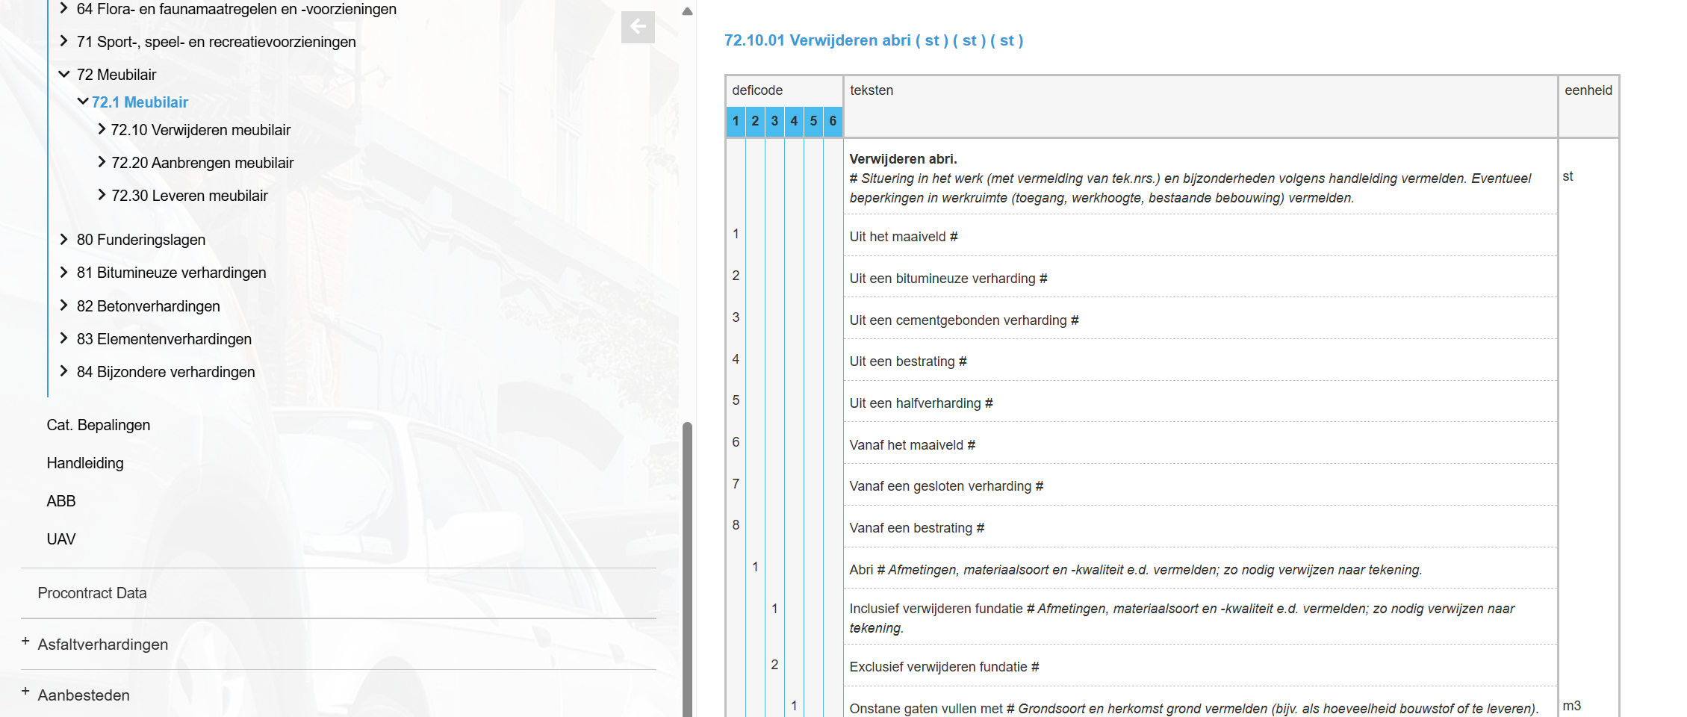
72 Meubilair
Resultaatsbeschrijvingen per type (Abri, afvalbak, oplaadpaal, poort, etc.):
  - verwijderen
  aanbrengen (eventueel incl. leveren)
  leveren (bij hergebruik en separaat bijleveren)

Slide 13
Bedankt!

